Slide 1

Отчет
о деятельности
МБУ СО «Центр социальной помощи семье и детям «Октябрьский»
за 2017 год

Slide 2
Цель деятельности:

Slide 3
Задачи:
• содействовать укреплению и поддержке семьи, повышению ее воспитательного потенциала;
• содействовать социализации и социокультурной адаптации несовершеннолетних, раскрытию и развитию потенциальных возможностей, повышению творческой и социальной активности;
• осуществлять работу по профилактике безнадзорности, социального сиротства, жестокого обращения, различных видов зависимого, отклоняющегося поведения подростков;
• создавать условия для личностного развития, интеграции в социум детей с ограниченными возможностями здоровья;
• развивать взаимодействие и сотрудничество с некоммерческими общественными, муниципальными, государственными и др. социально ориентированными организациями;
• повышать эффективность деятельности учреждения, качество и результативность оказываемых услуг, внедрять инновационные формы и методы работы;
• обеспечить выполнение Комплексного плана мероприятий по организации доступной среды для инвалидов и других маломобильных групп населения в г. Красноярске на 2017 год.

Slide 5
КАДРЫ:
Штатная численность - 63 штатные единицы специалистов, списочный состав 55 человек.
Установлено взаимодействие с девятью образовательными учреждениями города.
Специалисты Центра -12 человек приняли участие в 19 мероприятиях.
38 внутренних обучающих семинаров.
В 2017 году 16 сотрудников повысили свою квалификацию.
Награждения: благодарственные письма ГУСЗН Лукьянова Я.А., Сотникова Т.В.
Участие в конкурсах: профессионального мастерства и творческих конкурсах.
Создание профсоюзной организации -19 сотрудников.
Проведение общих собраний коллектива: 5 собраний.
Выделение путевок в КГАУ СОЦ «Тесь»: 3 сотрудника.
Профессиональная аттестация в 2017 году не проходила, плановая аттестация работников состоится 1 марта 2018 года.

Slide 6
Выполнение муниципального задания:
В 2017 году МЗ учреждением выполнено в полном объеме.
По критерию объема предоставления социальных услуг МЗ выполнено:
- платные услуги на 100% (оказано 3 из 3 запланированных услуг)
-бесплатные услуги: плановые показатели 2002 (оказано 2008 услуг)-100,3%
По критериям качества муниципальной услуги:
наименование показателя | единица измерения | утверждено в муници-пальном задании | исполнено на отчетную дату | отклонение | причина отклонения
001 доля получателей социальных услуг, получающих социальные услуги в рамках заключенных договоров о социальном обслуживании с организацией, от общего числа получателей социальных услуг (ПЛАТНО) | процент | 100,0 | 100% | 0 | Услуги по договору оказаны 3 из 3 получателей услуг-100% от показателя объема.
001 доля получателей социальных услуг, получающих социальные услуги в рамках заключенных договоров о социальном обслуживании с организацией, от общего числа получателей социальных услуг (БЕСПЛАТНО) | процент | 80% и более | 98,21% | +18,21% | Услуги по договору оказаны 1972 (из 2008) получателям или 98,21% от показателя объема.
002 количество нарушений санитарного и пожарного законодательства в отчетном году, выявленных при проведении проверок | процент | 0 | 0 | 0 | Нарушения отсутствуют
003 удовлетворенность получателей социальных услуг в оказанных социальных услугах | процент | 90% и более | 100% | +10,0% | Обоснованные претензии (жалобы) потребителей отсутствуют. В рамках проведения «Декады качества» 100% респондентов удовлетворены качеством оказанных услуг (205 опрошенных) (33%), на дату проведения опроса было обслужено 625 человек)
004 укомплектование организации специалистами, оказывающими социальные услуги | процент | 90% и более | 94,67% | +4,67% | Из 37,5 ставок специалистов, оказывающих социальные услуги занято 35,5 ставок.
005 доступность получения социальных услуг в организации | процент | 40,0 | 90% | +50% | Обеспечена доступность на 9 баллов из 10. Выполнены работы по повышению качества обслуживания получателей услуг по критериям доступности.

Slide 7
Основные категории получателей социальных услуг по обстоятельствам, которые ухудшают или могут ухудшить условия жизнедеятельности:

Slide 8
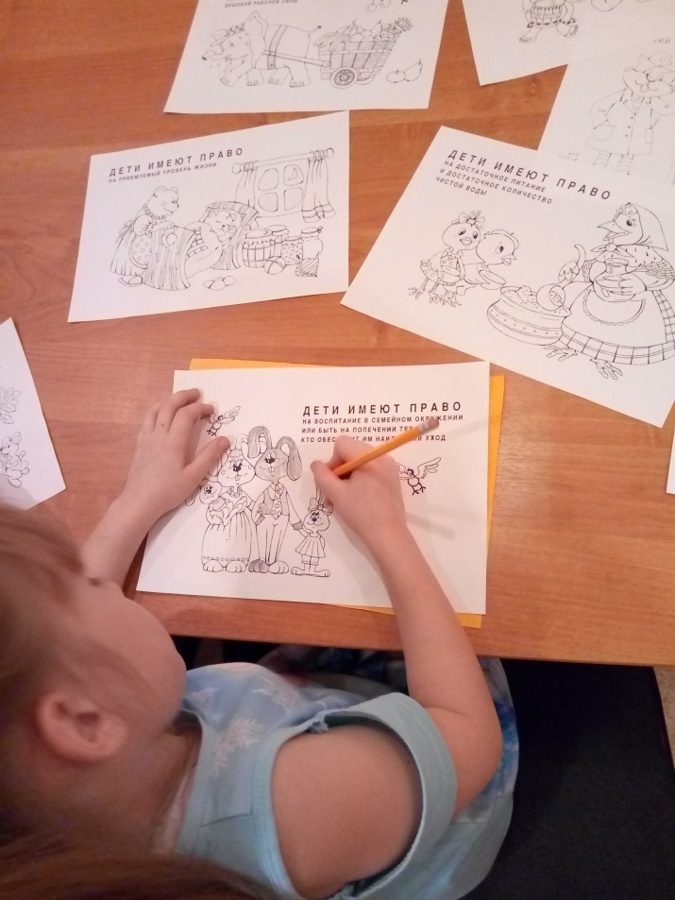
Количество и виды оказанных услуг:
За 2017 год учреждением было оказано 5492 услуги. Самые востребованные среди получателей следующие виды услуг: Социально-педагогические -4029, социально-психологические-1243.Другие виды услуг-220
Платные услуги: 208 услуг на сумму 28477,16р ( в т.ч. 3-социально правовые услуги в рамках МЗ на 131,88р) и 205 услуг-дополнительные платные услуги на 28345,28р: автотранспортные услуги; подготовка юрисконсультом документов правового характера; индивидуальные развивающие занятия с логопедом; индивидуальные развивающие занятия с психологом; групповые развивающие занятия с социальным педагогом.

Slide 9
Развитие проектной и инновационной деятельности учреждений.
Служба «Мобильная бригада»
«Служба примирения»
Социальный консилиум
Пилотный проект «Учимся жить вместе»
Пилотный проект «Кейс-менеджмент»

Slide 10
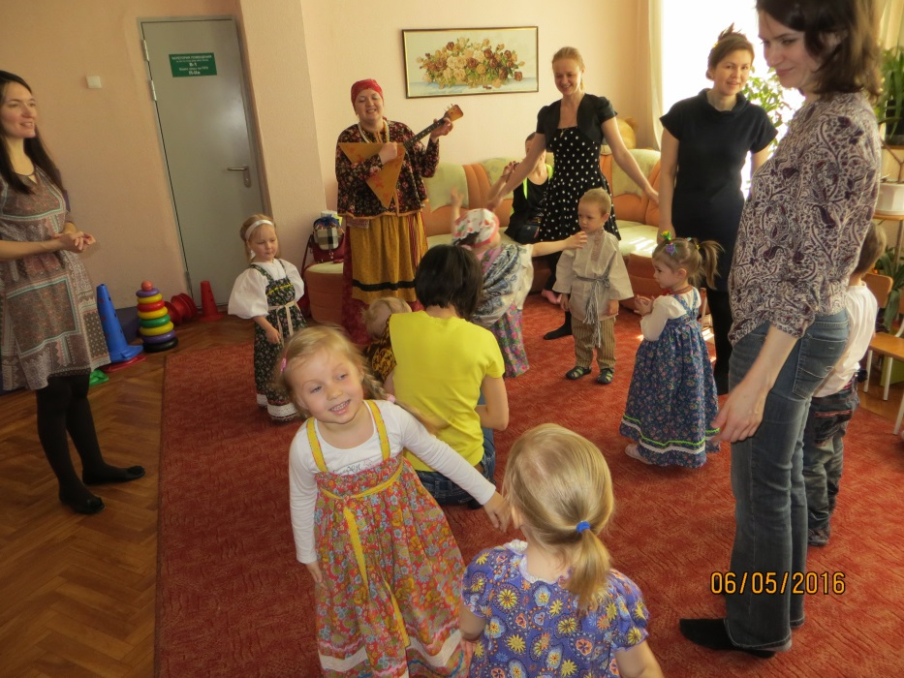
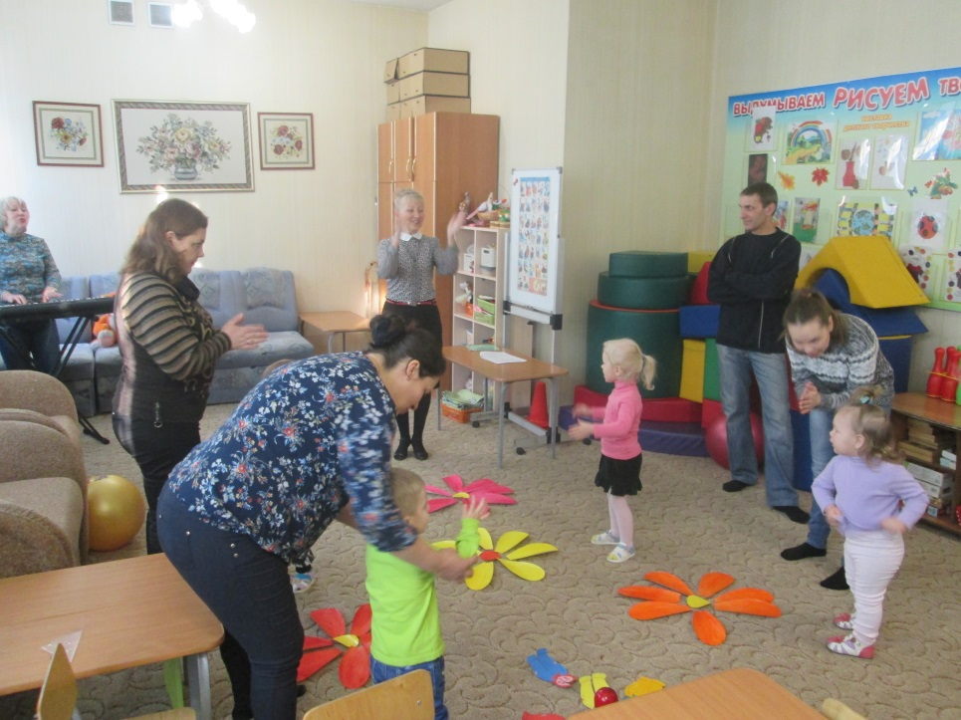
Реализация коррекционно-развивающих программ.
В отделении профилактики безнадзорности и правонарушений несовершеннолетних:
Программа социально - педагогической и социально - психологической поддержки материнства и отцовства «Растем вместе» (для детей от 2х до 3х лет и их родителей).
Подпрограмма «Фольклор с мамой» (развитие двигательной и познавательной активности, приобретение опыта социального поведения, формирование интереса к народному фольклорному творчеству, обычаям и культуре русского народа).

Slide 11
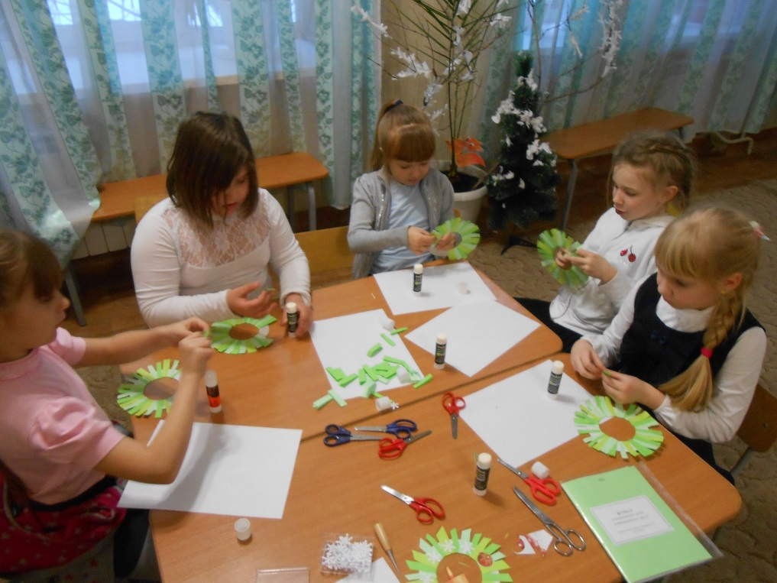
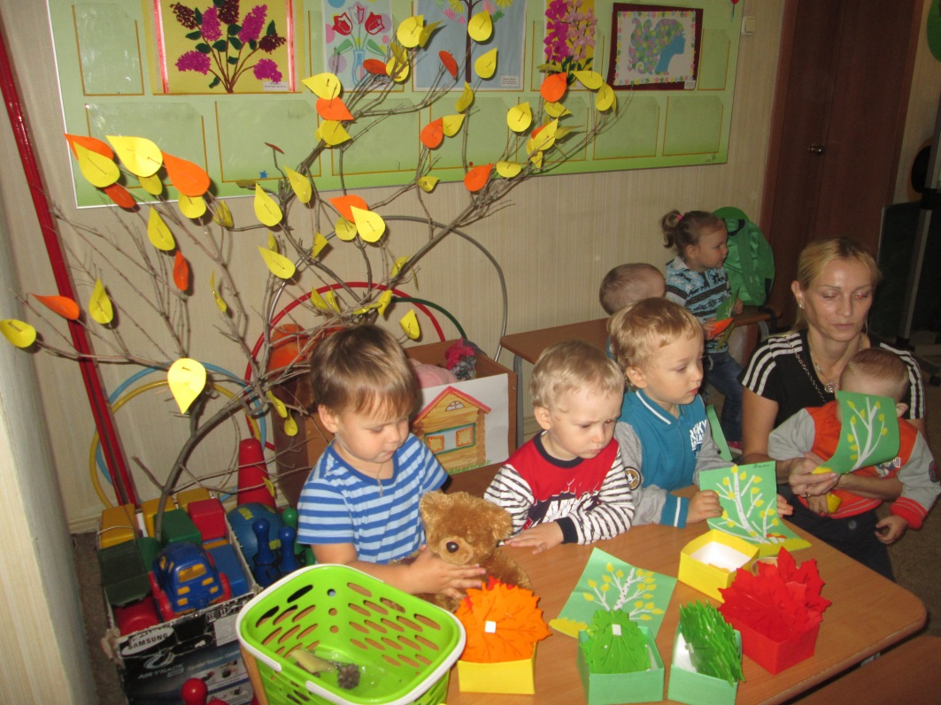
В отделении профилактики безнадзорности и правонарушений несовершеннолетних:
Программа формирования навыков адаптации и сотрудничества «Один за всех».
Творческая мастерская «Затейники» (развитие творческих способностей и практических умений несовершеннолетних, содействие их личностной и социальной самореализации).

Slide 12
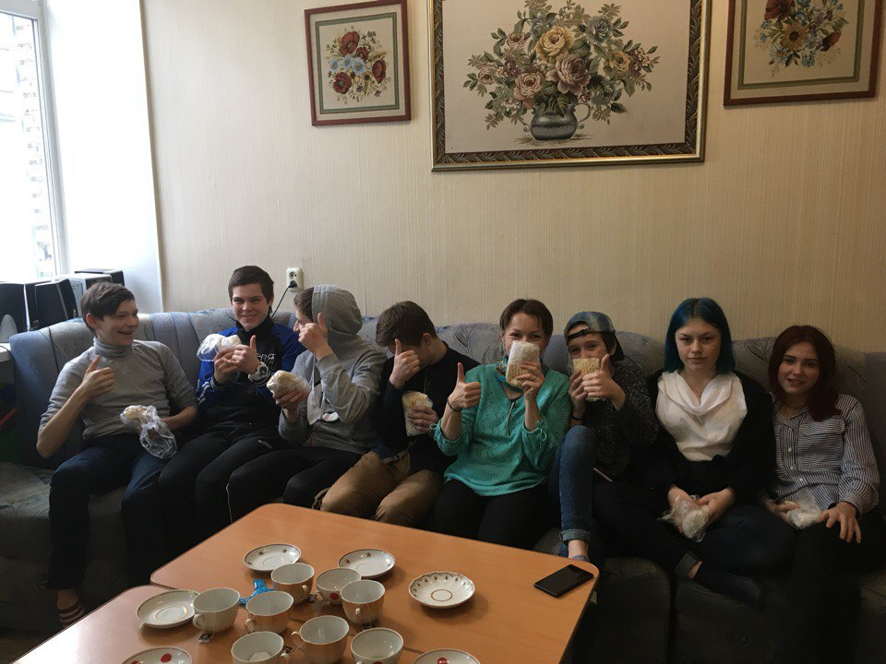
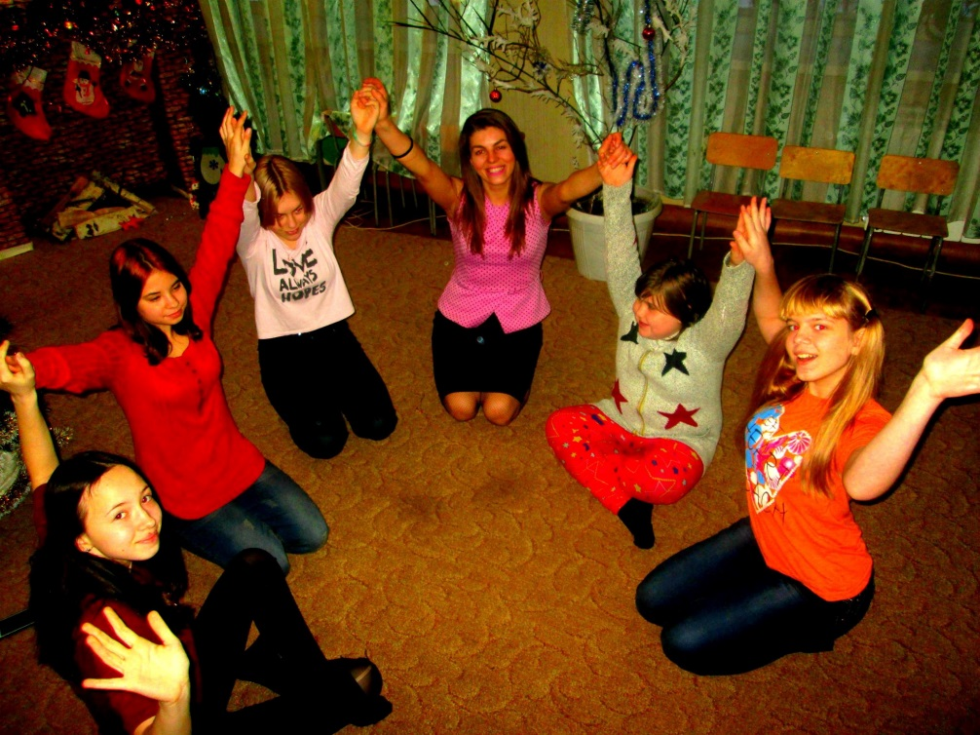
В отделении профилактики безнадзорности и правонарушений несовершеннолетних:
Программа формирования навыков конструктивного общения в клубе «Перекресток»
Студия для девушек подростков «Перезагрузка» (задачи- изменить у подростков ценностные ориентации, жизненные ориентиры, привить нормы нравственности, эстетики, морали и конструктивного поведения).

Slide 13
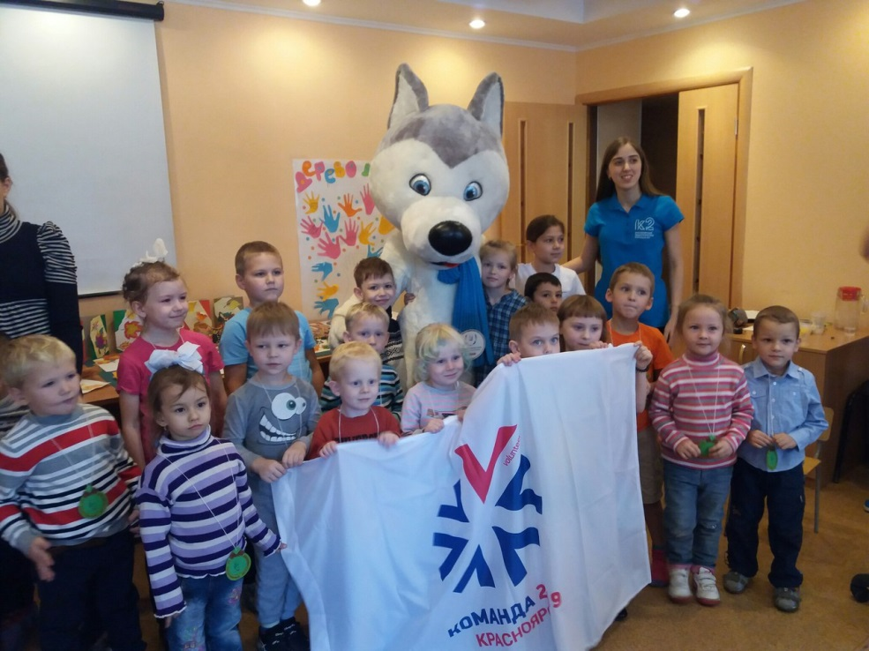
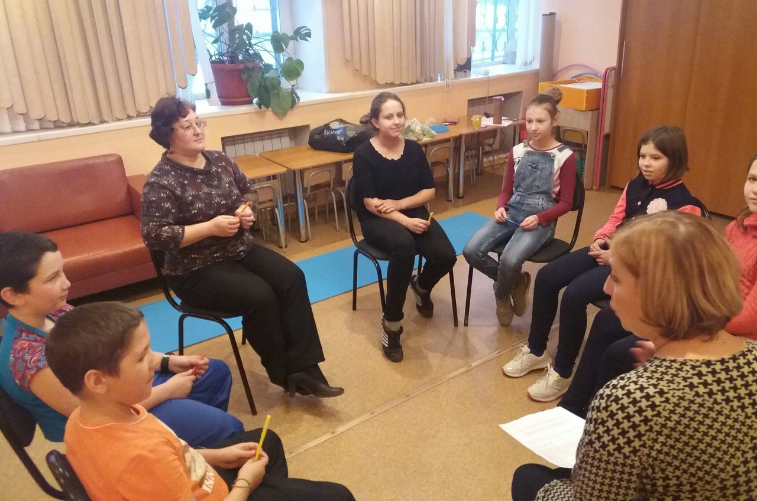
В отделении социальной помощи семье и детям:
«Киндеры» социально-педагогическая и социально-психологическая поддержка семей с детьми, испытывающими трудности в социальной адаптации, подготовка детей и родителей к плавному переходу от воспитания в условиях семьи к воспитанию детей в детском саду
Подросток-Lend»- предотвращение проявления девиантных форм поведения в процессе вовлечения несовершеннолетних в мероприятия социокультурной деятельности, формирование ценностных ориентиров подростков

Slide 14
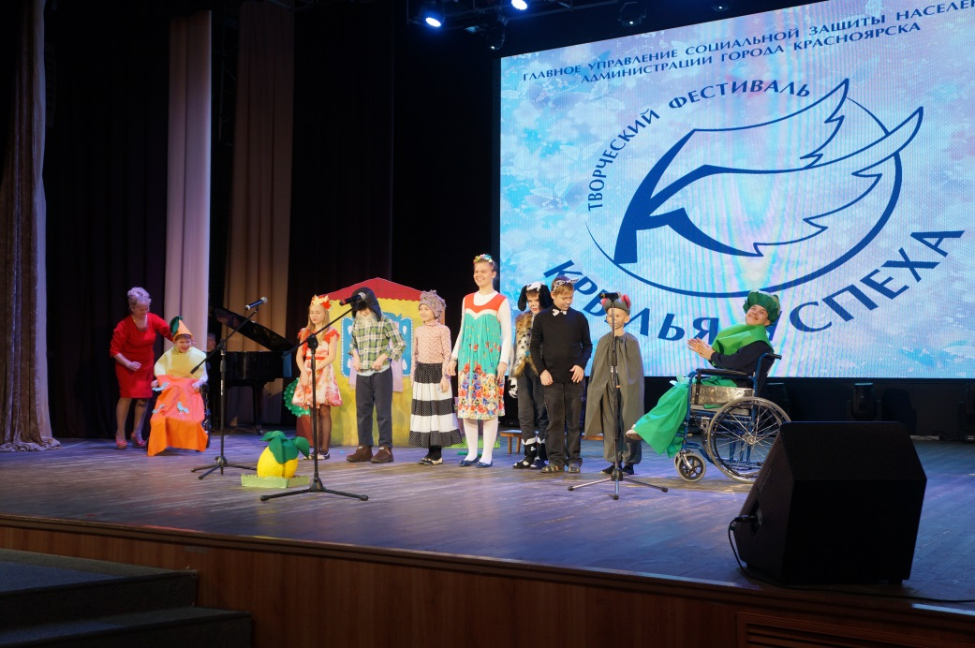
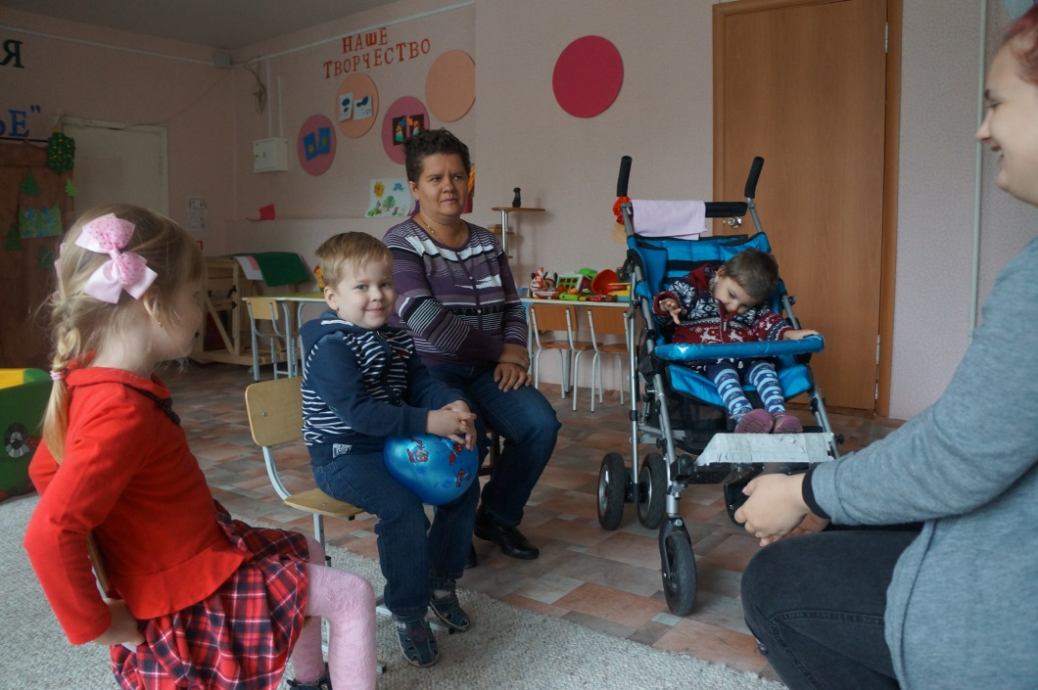
В отделении социальной реабилитации детей с ограниченными возможностями:
Инклюзивная театральная студия «Зазеркалье»: комплексное, всесторонне развитие личности ребенка, выражаемое в его к полной социализации, нравственном, этическом и эстетическом развитии, формировании познавательной активности и речи
Группа кратковременного пребывания детей «Знайки»: содействие развитию детей с ОВ, их социализации, путем обучения навыкам самообслуживания и взаимодействия с окружающими; педагогическое просвещение родителей, способствующее повышению их педагогической компетентности .

Slide 15
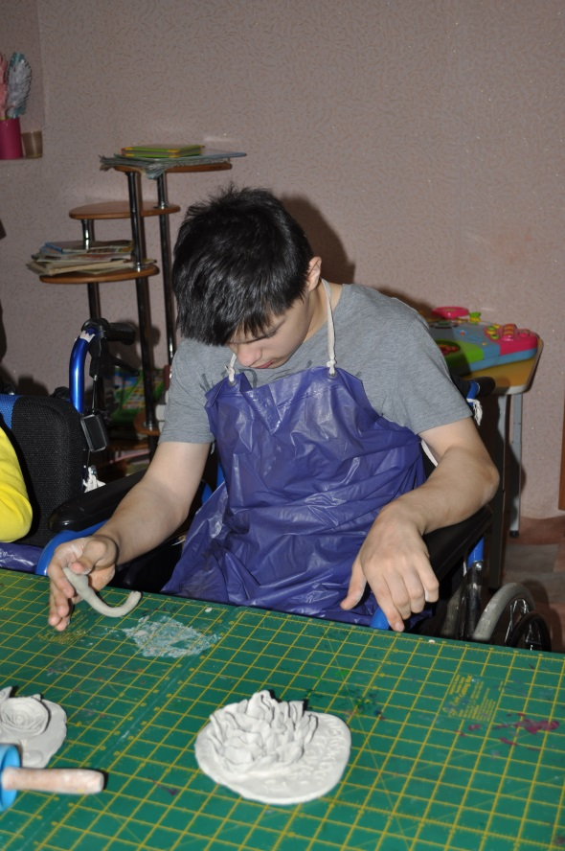
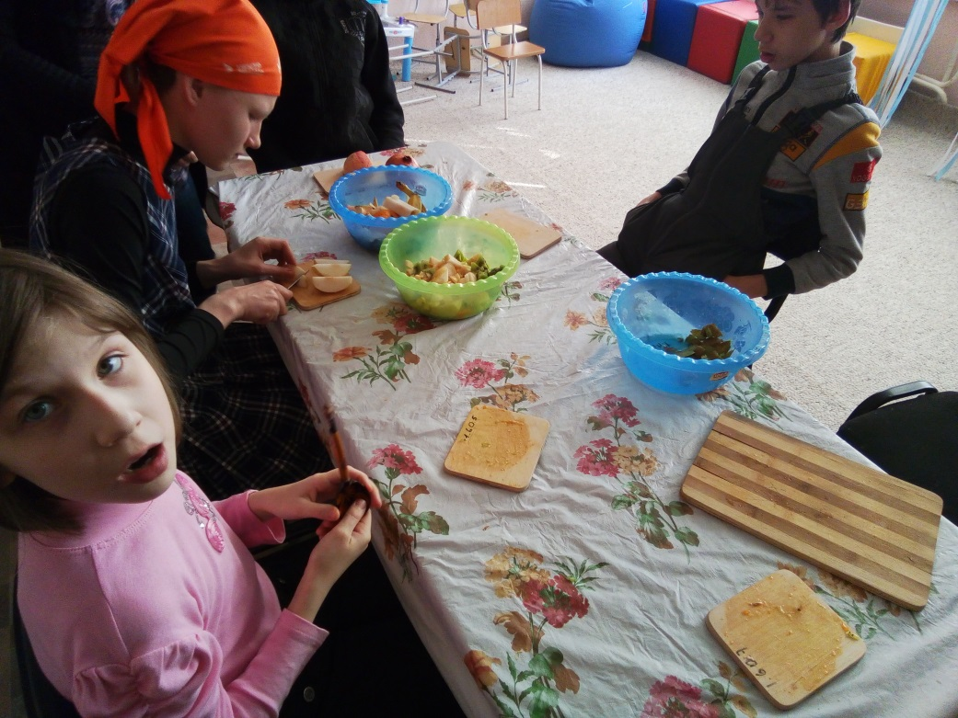
В отделении социальной реабилитации детей с ограниченными возможностями:
Программа групповых занятий по социально-бытовой адаптации подростков с ОВЗ «Дом и я» : совершенствование навыков самообслуживания, личной гигиены, хозяйственно-бытовых навыков, расширение сферы социально-бытовых контактов
Керамическая мастерская «Волшебная глина»: развитие творческой активности и индивидуальности ребенка через деятельность по изготовлению керамических изделий

Slide 16
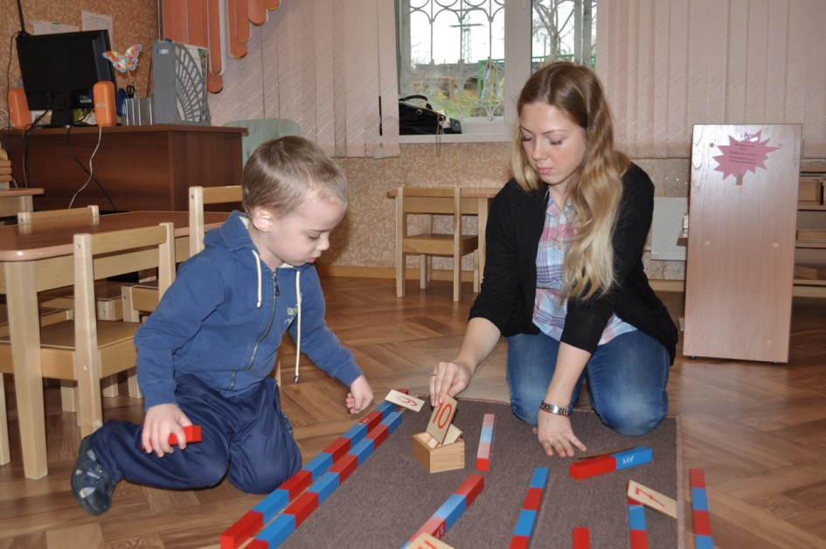
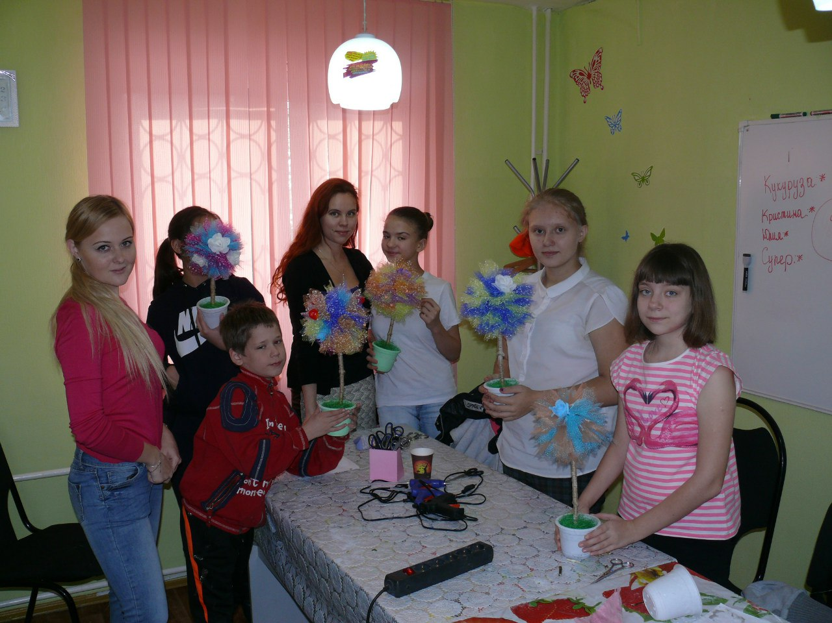
В отделении психолого-педагогической помощи:
Программа «Коррекционно-развивающих занятий для детей с типичным развитием или ограниченными возможностями здоровья с использованием монтессори-материалов в инклюзивной группе»
Клуб эстетического воспитания «Моя прекрасная леди»

Slide 17
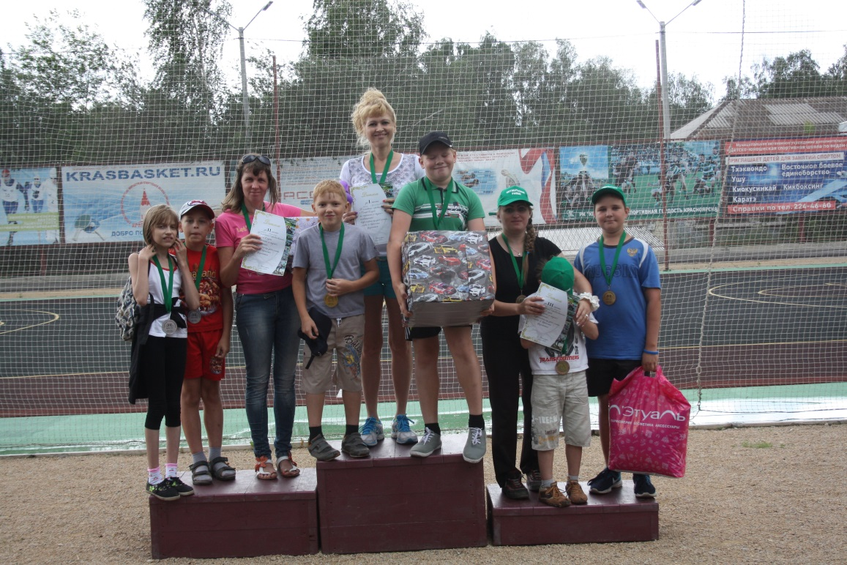
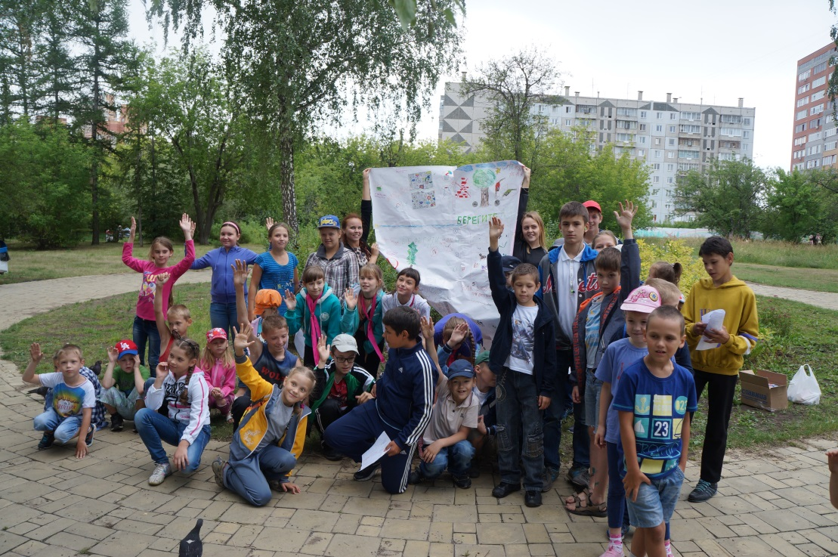
Организация и проведение мероприятий познавательной, краеведческой, патриотической, трудовой, физкультурно-оздоровительной, профилактической направленности (зависимого, девиантного поведения), семейные мероприятия
«Семья в куче-не страшна и туча»
«У природы есть друзья – это мы, и ты и я»

Slide 18
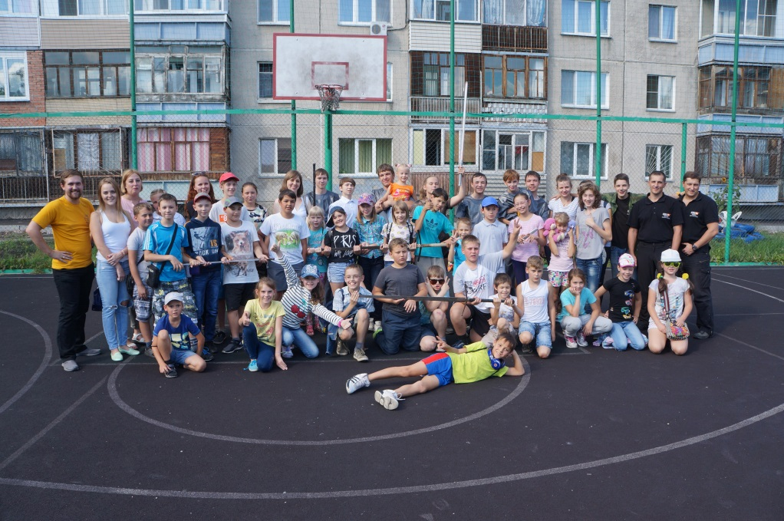
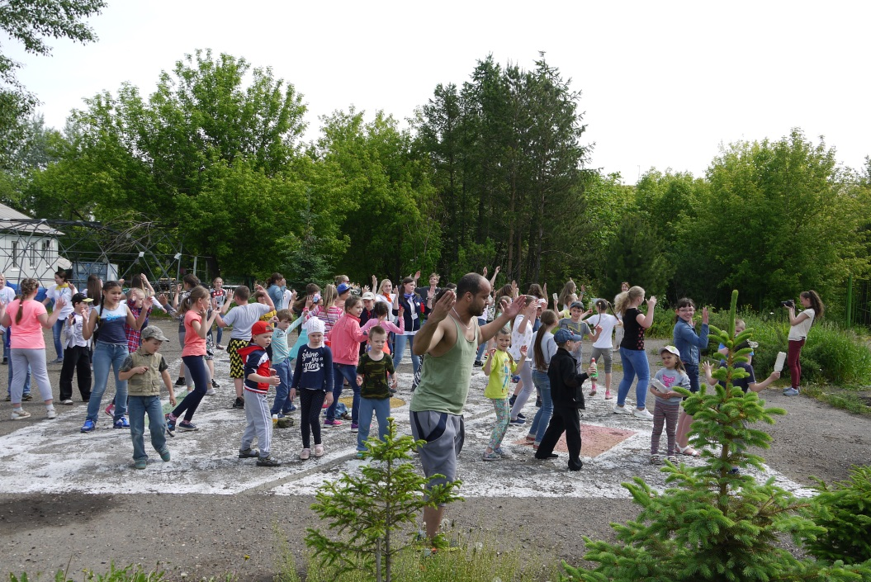
Организация и проведение мероприятий познавательной, краеведческой, патриотической, трудовой, физкультурно-оздоровительной, профилактической направленности (зависимого, девиантного поведения), семейные мероприятия
Мастер-класс по спортивно-танцевальному
направлению «зумба» от тренера из Марокко
Лхаррара Аббдельхая
«Защити себя сам» - презентация работы «Школы самообороны КравМАГА и мастер-класс от студии артистического фехтования «СТАЯ»

Slide 19
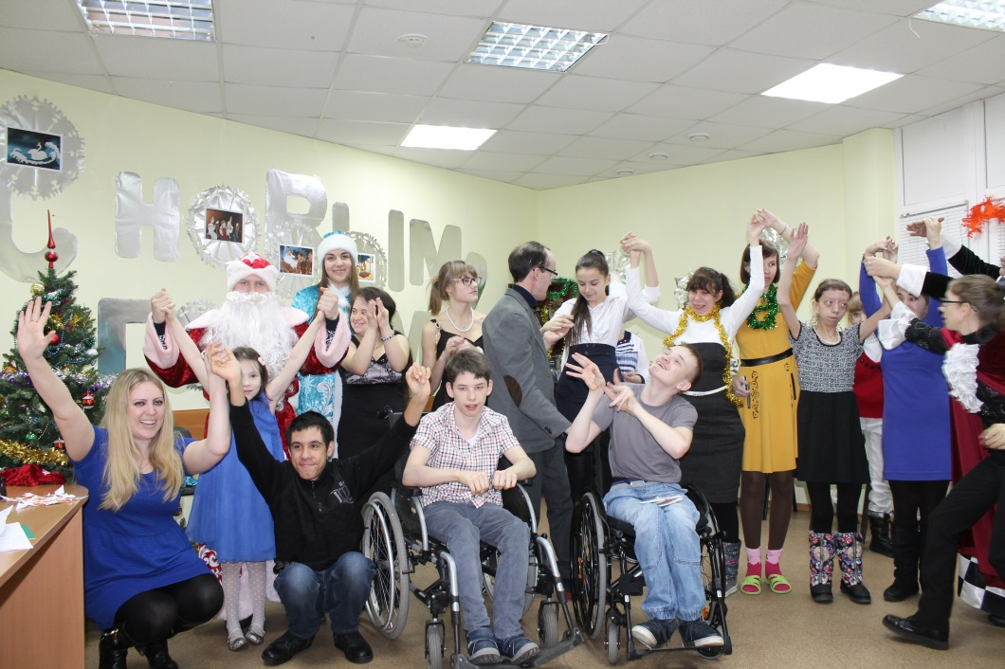
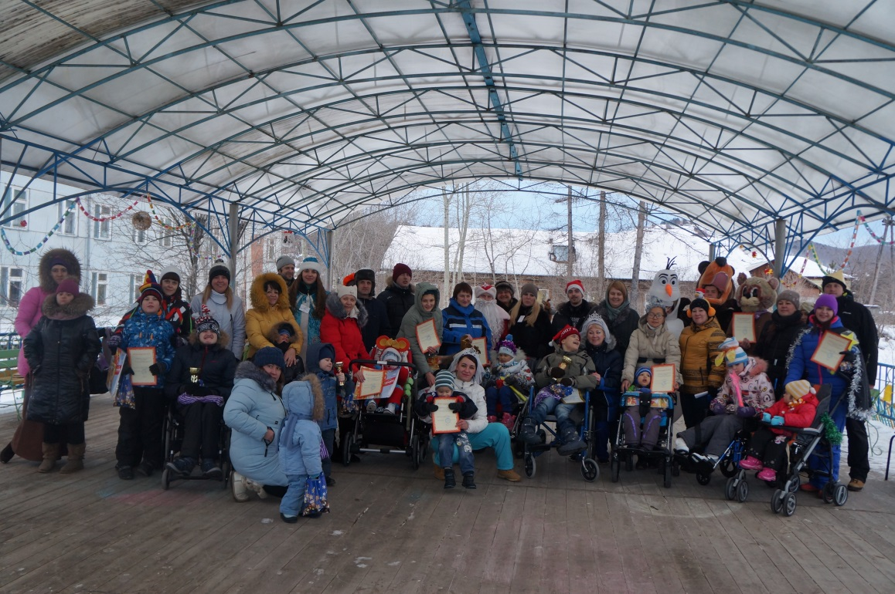
Организация и проведение мероприятий познавательной, краеведческой, патриотической, трудовой, физкультурно-оздоровительной, профилактической направленности (зависимого, девиантного поведения), семейные мероприятия
Совместное мероприятие с ПНИ
«Журавлик», федерацией Мультиспорта и волонтерами- соревнования по мультиспорту «Зимние игры с Дедом Морозом»
Совместное мероприятие с ЦСО
Октябрьского района и волонтерами
«Зимний бал»

Slide 20
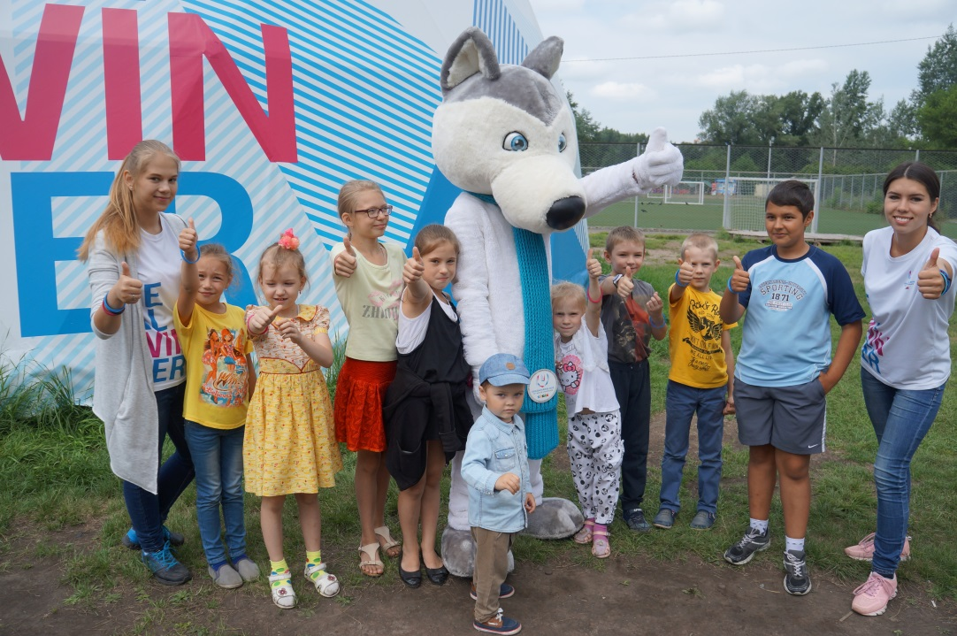
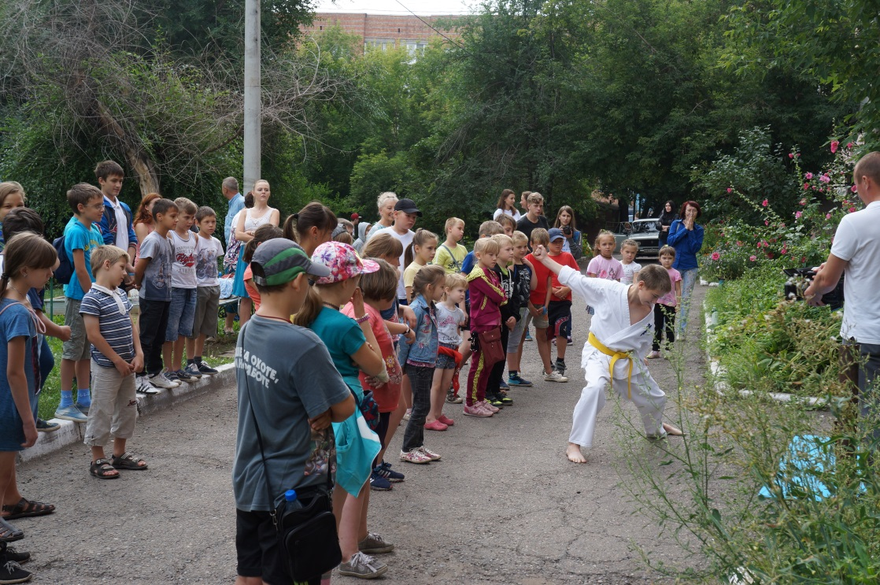
Результаты реализации ведомственной программы «Лето – 2017»
С 1 июня по 31 августа приняли участие в работе площадок 27 детей из семей, находящихся в социально-опасном положении, 23 ребенка с ограниченными возможностями и 166 детей, испытывающих трудности в социальной адаптации из многодетных, неполных, малообеспеченных семей.
Всего за летний период было организовано и проведено 111 мероприятий с детьми и подростками.
Посещение шатра Универсиады-2019
Открытое мероприятие: «Красноярск спортивный», в рамках которого прошел мастер-класс по «Киокушинхай – карате – До».

Slide 21
Работа с семьями и детьми в социально-опасном положении, группы риска

Slide 22
Работа с семьями и детьми в социально-опасном положении, группы риска
Взаимодействие субъектов системы профилактики безнадзорности и правонарушений несовершеннолетних.
В работе с семьями и детьми, находящимися в СОП в рамках деятельности РЦ. Работа ведется согласно Положению о взаимодействии субъектов профилактики. Заседания межведомственных рабочих групп 1р/ неделю. Заседания КДНиЗП и субъектов профилактики 2р/мес (МБУ СО «ЦСПСиД «Октябрьский», учреждения образования, здравоохранения, МБУ ЦППМиСП № 5 «Сознание») -26 заседания в 2017г
С ММАУ Молодежный центр «Свое дело» (сотрудничество по вопросам организации трудовой занятости несовершеннолетних);
В сентябре 2017 года заключено соглашение с КГБУЗ «Красноярский краевой противотуберкулезный диспансер»
Усилено взаимодействие с МБУ СО «Городской социально - реабилитационный центр для несовершеннолетних «Росток»

Slide 23
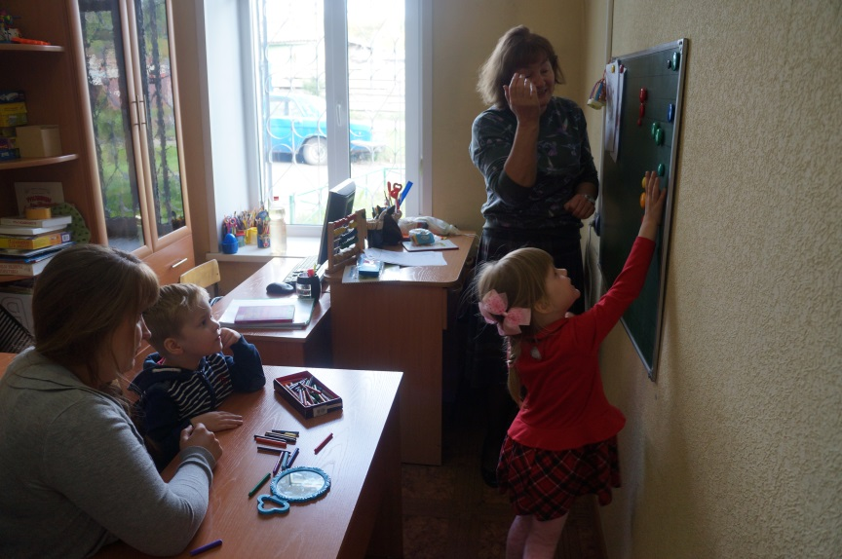
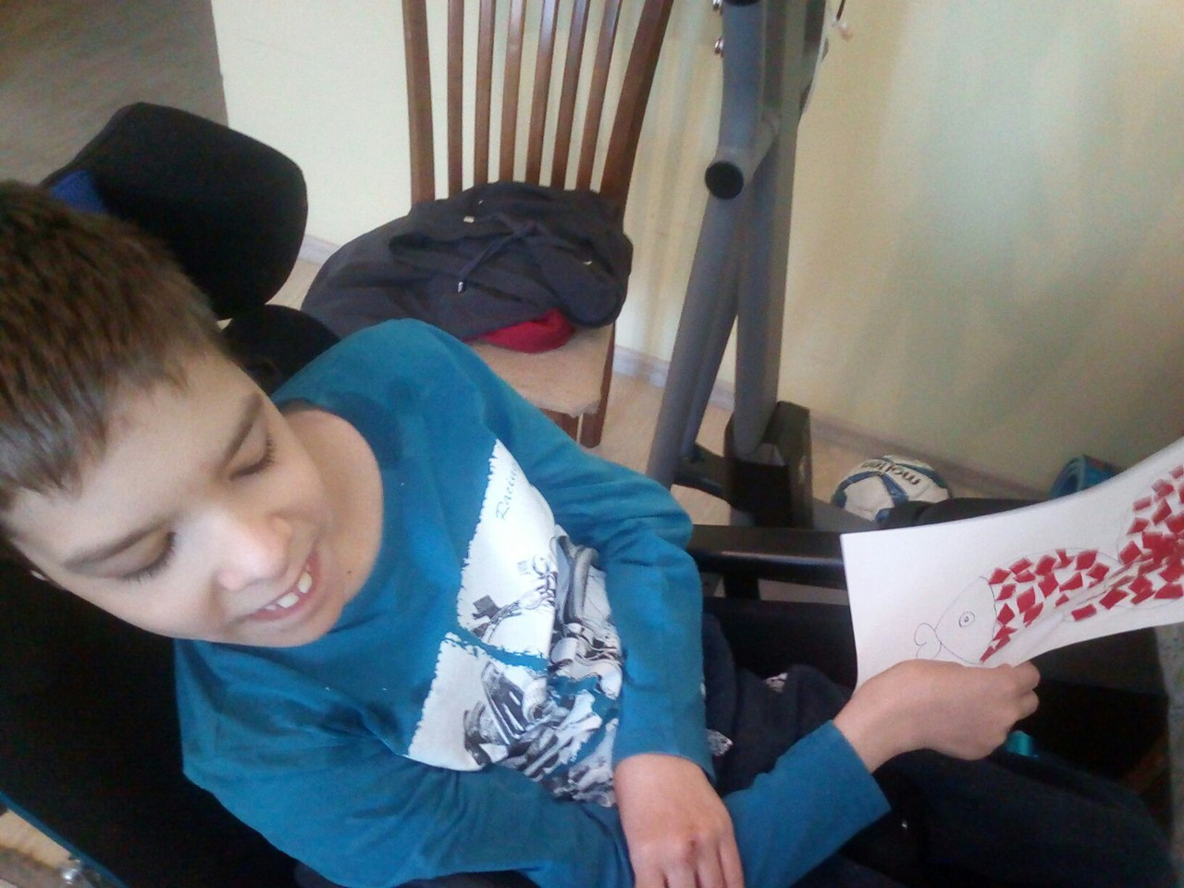
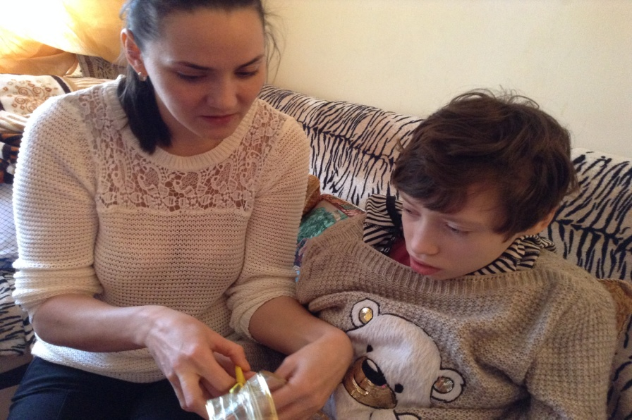
Совершенствование системы социального сопровождения семей, имеющих детей-инвалидов
Оказание индивидуальных и групповых услуг логопедом
С 1 июля 2017г: оказание индивидуальных и групповых услуг логопедом- было оказано 618 услуг. Услуги получили: 71 человек, (дети с ОВЗ, дети-инвалиды, родители (консультирование))
Развитие направления «Служба ранней помощи» для детей с ОВЗ
Введение услуги кратковременного
присмотра за детьми с ОВЗ
В работе с семьями, воспитывающими детей с ОВЗ. Систематически, 1 раз в 2 недели, проводятся заседания межведомственной комиссии с участием специалистов здравоохранения, образования и социальной защиты населения.

Slide 24
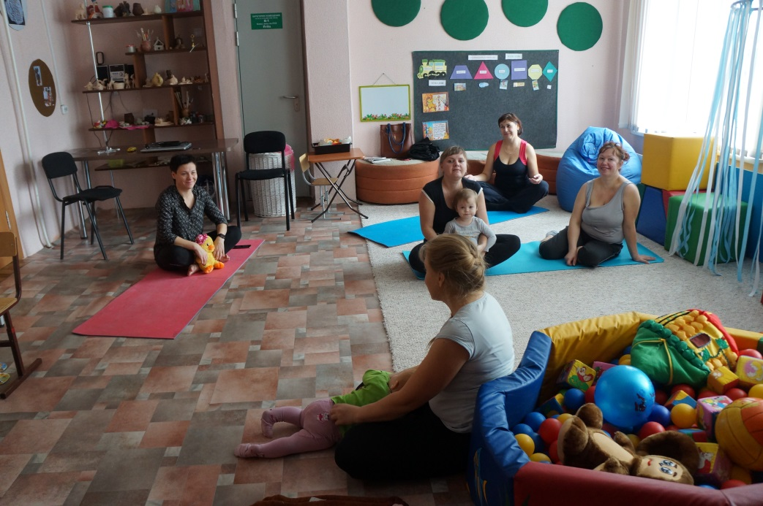
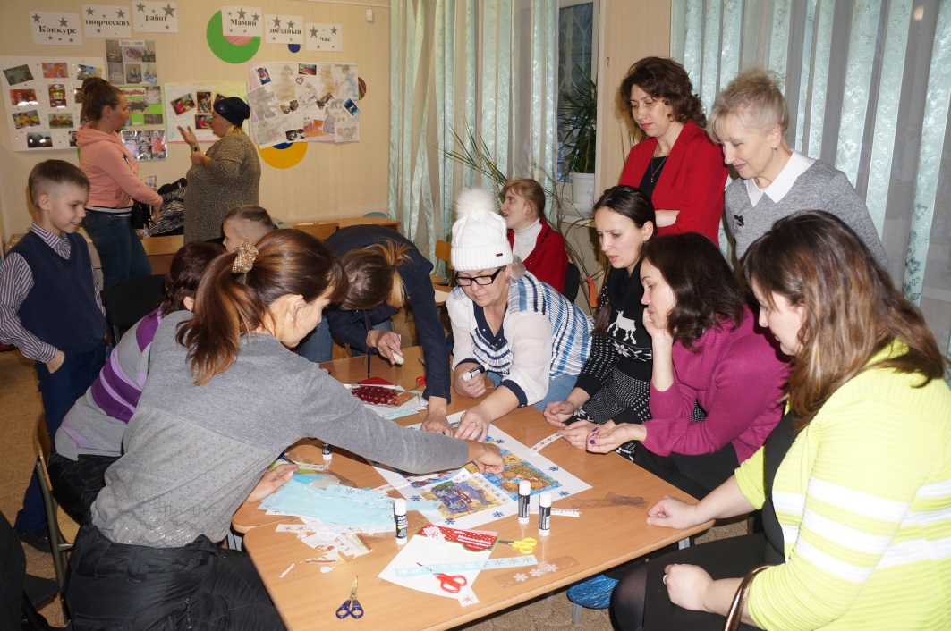
Работа с родителями:
Школа для родителей «Мудрая сова»: 8 заседаний.
Йога для мам «особенных» детей
Клуб «АРТ-мама»
Родительские собрания (18-по различным тематикам) и другие мероприятия

Slide 25
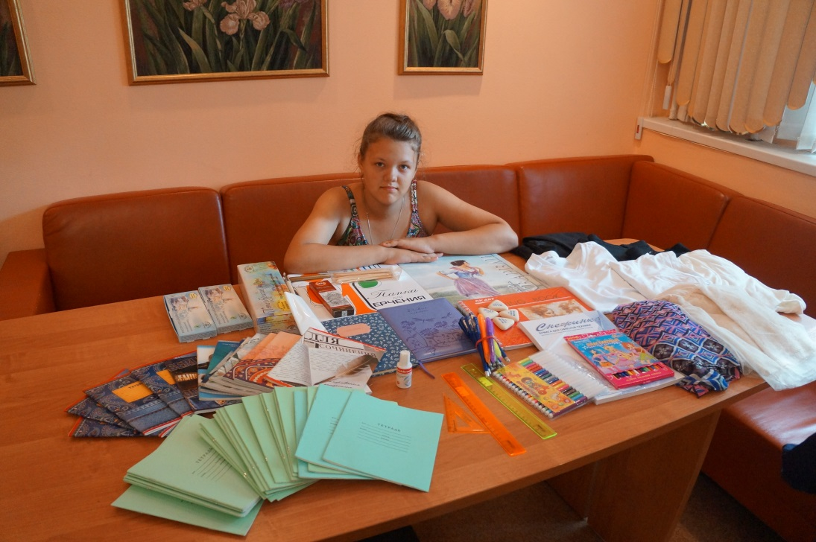
Участие в ежегодных акциях:
«Помоги пойти учиться»:
12 организаций, предоставивших спонсорскую помощь в виде канцелярии, портфелей, одежды и обуви:
1.АО «Востоксибпромтранс». 2.ООО «Аврора- Сибирь».
3.ООО «Адонис – Библ». 4.ООО «Холод Сибири»
5.ООО «КЛМ Арт». 6.ООО «ФЦ «Редут».
7.ООО «Ювенте».8.ТЭЦ «Красноярские электрические сети».
9.ММАУ «Молодежный центр «Свое дело». 10.МБОУ СОШ № 50.
11. Центробанк РФ по Красноярскому краю. 12.Войсковая часть 7486.
13.Представители общественности (частные лица, пожелавшие остаться неизвестными).
Помощь оказана 143 детям и подросткам школьного возраста из 120 семей, в т.ч. семей категории СОП-48.

Slide 26
Участие в ежегодных акциях:
«Остановим насилие против детей»
Мероприятия:
совместные рейды с социальным педагогом МБОУ СОШ №99 по выявлению безнадзорных детей на улицах города, в общественных местах на территории Октябрьского района.
семинар для родителей «Вместе против насилия!», выдача информационных буклетов «Воспитание с любовью»
"Мир без насилия - вместе мы справимся"»- Занятие с элементами психологического тренинга для подростков 12-15 лет,
Горячая линия «Позвони – тебе помогут!» (с участием психолога учреждения) .
«Декада качества» и «Неделя качества»
В соответствии с планами работы в рамках «Декады качества» и «Недели качества». Организовано 6 открытых мероприятий в период с 15 по 26 мая 2017г. («Декада качества»); с 8 по 15 ноября 2017г. 4 открытых мероприятия («Неделя качества»). Проведение консультаций юристов, психологов, других специалистов Центра.

Slide 27
Развитие социального партнерства с негосударственными организациями
В рамках партнерских отношений, заключенных договоров о сотрудничестве, на безвозмездной основе, с целью оказания социальных услуг, организации и проведении мероприятий, развития материально-технической базы учреждения привлекались коммерческие организации Октябрьского района и города:
1) По договорам: Студия красоты «La Mia территория» (ИП Данкова) 2) ИП Шевцов Д.А.
Без договоров: 1)Сеть магазинов «Эльсити»; 2) ООО «Заповедная вода»; 3) ООО «Фабрика мороженого «Славица»; 4) Агентство «Праздник»; 5) Рекламное агентство «ГРУППА7»; 6)Магазин «КрасАльпСнар»; 7)Магазин «Азбука Пола»; 8) ООО «Очаг» (строительный магазин); 9)Магазин «24лампа»; 10)Рекламное агенство « ВОСТОК»; 11) Салон «АНТАРЕС»; 12) ООО « Маримбо»; 13) ООО «Квадратный метр»; 14) ООО «ЭкипКлуб»; 15) ООО «ПрофСтар»; 16) ОАО «Хлеб»; 17) ООО « Вираж».

Slide 28
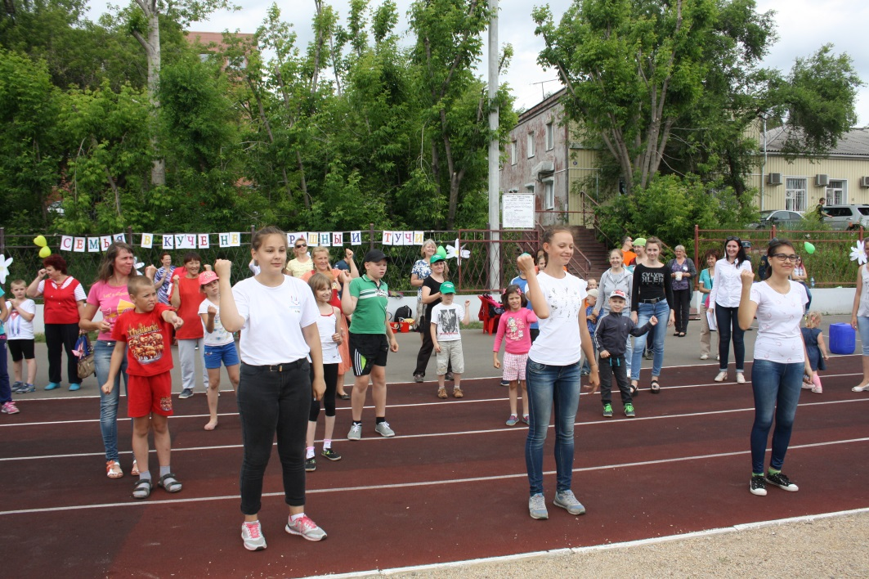
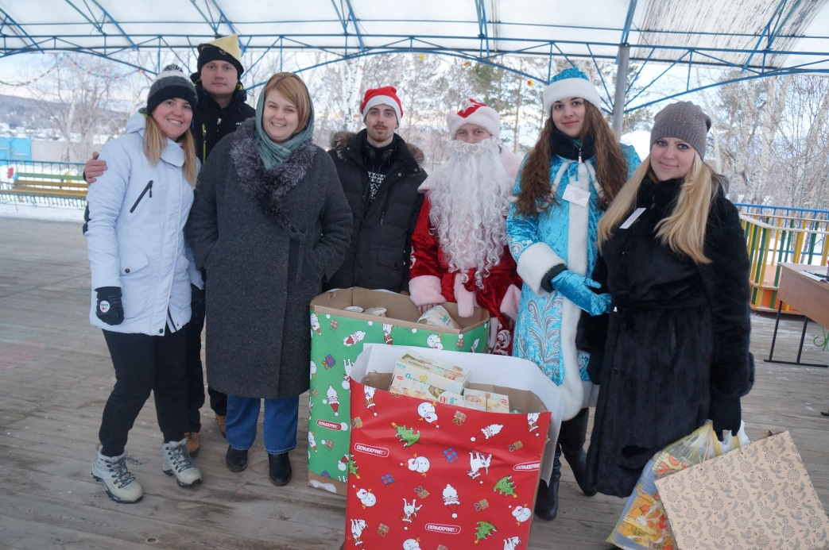
Привлечение волонтеров
К участию в мероприятиях Центра и оказанию социальных услуг привлечено
12 волонтерских команд:
По договору: 1) БФ "Общечеловеческие ценности"; 2) КРОО "Играя Действовать";
Без договора: 1) Волонтерский центр СФУ; 2)Штаб Универсиады МАОУ "Лицей №1" проекта "Красволонтёр" ФП "Команда-2019"; 3)Красноярский волонтерский центр «Доброе дело»; 4) Молодежный центр "Свое дело"; 5) Центр социальных программ "РУСАЛа"; 6) Волонтеры компании "Эльдорадо"; 7) Центр моделирования здорового образа жизни "Веста"; 8) БФ "Феникс"; 9) "Соколы ЛДПР"; 10) БФ "Принеси пользу".

Slide 29
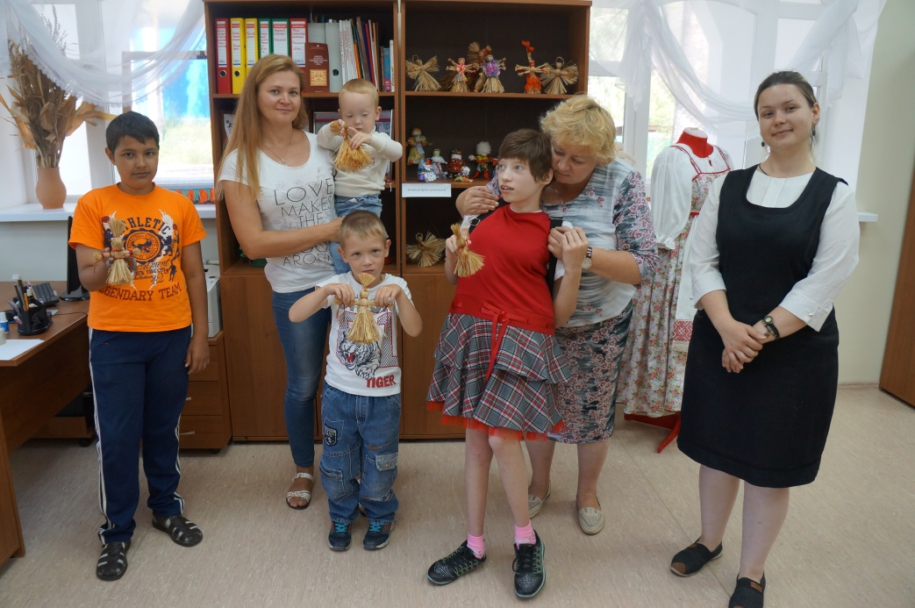
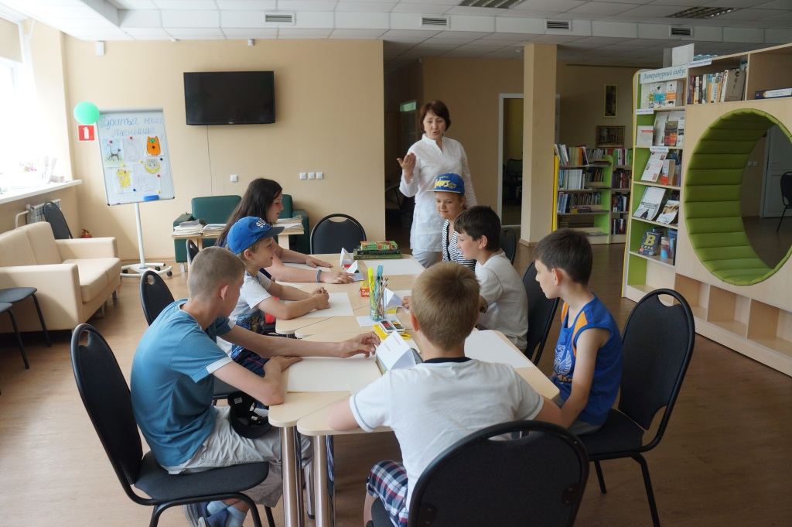
Развитие сотрудничества с учреждениями дополнительного образования, культуры, молодежи и спорта по организации досуга получателей социальных услуг.
Поддержание существующих договорных отношений и выстраивание новых с учреждениями образования, спорта, культуры и др:
По договорам:1) КГБОУ Красноярская школа №1(для слабовидящих детей); 2) МАУ «СОК «Лесной». 3) Библиотека им А.С. Серафимовича; 4) Библиотека им Ф.М. Достоевского; 5)КГАУЗ «Красноярский краевой Центр профилактики и борьбы со СПИД»; 6)МБУ «Красноярский музейно-выставочный центр»; 7) Красноярский краевой центр «Юннаты»;8) Библиотека им А.Блока; 9)Библиотека им Л.Н.Толстого; 10) КГБУ «Красноярский краеведческий музей».

Slide 30
Развитие сотрудничества с учреждениями дополнительного образования, культуры, молодежи и спорта по организации досуга получателей социальных услуг.
Без договора:1) МАУ СШОР «Рассвет»; 2) Многофункциональный стадион "Динамо"; 3) Отдел государственного пожарного надзора в Октябрьском районе г. Красноярска, пожарная часть №3; 4) Воинская часть 7486; 5) Культурно-исторический центр «Успенский»; 6) ГорДК «Культурный центр на Высотной» 7) Музей-усадьба Г. В. Юдина; 8) МАУК «Городской дворец культуры «Левобережный»; 9) МБУК «Музей-усадьба В.И.Сурикова»; 10) Региональный спортивный тактический конвент «ТактикКон»; 11) Красноярский филиал Новосибирского тренинг - Центра международной ассоциации секции Крав Мага «Школа самообороны» 12)Спортивно-тактический полигон ТактикКон (лазертаг и страйкбол); 13) Сеть пейнтбольных клубов "Сибирская дивизия"; 14) Центр экстремального спорта «Спортэкс»;15) Аэродинамический комплекс «Скайфлай»;
16) Кото-кафэ «Кис-Кис»,17) Детский развлекательный центр «Dreamland»; 18)Контактный зоопарк «Страна Енотия»; 19)Праздничное агенство «Авеню Драйф «Форд Боярд»; 20) Праздничное агенство научное шоу «Профессора Звездунова»
21) Развлекательный комплекс «Dreamland»; 22) Учебно-демонстрационный центр «Музей СибГАУ Планетарий» 23) Красноярский ипподром; 24)Мемориальный комплекс В. П. Астафьева; 25) Кинокомплекс «Квадро-фильм»; 26) Международная федерация студенческого спорта (Шатер зимней УНИВЕРСИАДЫ 2019); 27) Боулинг клуб «Шаровая молния»; 28) Молодежное объединение «Команда «Аквагрим»; 29) Клуб артистического фехтования «СТАЯ»; 30) Центр семейного отдыха «Парк Троя»; 31) Кинокомплекс «ЛУЧ»; 32) Парк чудес «Галилео» 33) Интерактивный музей науки «Ньютон парк»; 34)ЗАО «Центральный парк»; 35) Парк флоры и фауны «Роев ручей»; 36) Хаски-ферма.

Slide 31
Организация работы Попечительского Совета
В течение 2017г состоялось 4 заседания Попечительского Совета. Члены Совета в течение года оказывали содействие в привлечение спонсорских средств и оказании социальных услуг:
-при осуществлении мелкосрочного текущего ремонта помещений;
-при организации и проведении крупных открытых мероприятий («Семья в куче-не страшна и туча» и др.)
-при решении текущих организационных задач Учреждения (регистрация домена).
Информационная открытость
Размещение актуальной информации на обновленном сайте Учреждения helpdeti7.ru,
-в сети Интернет в соцсетях: https://www.facebook.com/groups/1696283500679025/, https://vk.com/club92680644)
-на информационных стендах в отделениях.

Slide 32
Освещение деятельности в СМИ, публикации:
Всего 11 упоминаний в СМИ:
1.«Хочется навсегда запомнить» о посещении Хаски-фермы – «Городские новости» 19.01.2017г
2.В рубрике «Дежурная группа «от телекомпании «Прима ТВ» освещен мастер-класс по спортивно-танцевальному направлению «зумба» от тренера из Марокко Лхаррара Аббдельхая.
3. Совместно с МБУ СО «Центр «Радуга» в июне-июле прошли 2 открытых мероприятия, освященных в СМИ. Ребята, состоящие на обслуживании в МБУ СО «ЦСПСиД «Октябрьский» участвовали в «Летних дружеских спортивных играх» совместно с детьми с ограниченными возможностями, проходящими реабилитацию в МБУ СО «Центр «Радуга» Первый сюжет от 14.06 на телеканале «Енисей».
4. О втором мероприятии, проведенном специалистами МБУ СО «ЦСПСиД «Октябрьский» совместно с МБУ СО «Центр «Радуга» и волонтерами Красноярской зимней универсиады-2019г, мастер-классе по зумбе от марокканца Лхаррара Аббдельхая сюжет на телеканале «Енисей».
5. В преддверии Дня семьи, любви и верности, прошел спортивно-развлекательный праздник «Семья в куче-не страшна и туча» Сюжет на телеканале «Енисей» от 06.06.2017г
6. Публикация в газете «Городские новости» №88 (3546) от 04.08.2017г стр8 «Понадобились знания и смекалка» о познавательно-развлекательном мероприятии в рамках «Года Экологии (и публикация на сайте НГС).
7. Публикация на сайте «Столица24» 03.08.2017г с информацией об открытом мероприятии «Красноярск спортивный», в рамках которого прошел мастер-класс от чемпиона Красноярского края среди юниоров Артема Фукс по киокушинкай карате –до.
8. Сюжет на телеканале «Енисей», также посвященный мастер-классу от чемпиона Красноярского края среди юниоров Артема Фукс : от 16.08.2017г
9. Йога для мам - сюжет на ТВ Центр - Красноярск от 24.10.17
10. Публикация «Асаны помогут маме» в газете «Городские новости» 29.11.17 г.
11.Публикация в журнале «Социальное развитие: регион24» №3(20) сентябрь2017г в рубрике «Равные возможности» статья «Реабилитация иппотерапией», автор Белоусова Н.С., заведующий отделением соц.реабилитации детей с ОВ.

Slide 33
Проведение опросов граждан по наиболее актуальным вопросам предоставления социального обслуживания (в электронном виде, Интернет-опросы, анкетирование)
Проведение опросов граждан:
- в рамках «Недели качества», «Декады качества»;
-проведение опроса с целью изучения мнения получателей услуг и малообеспеченных граждан, состоящих на учете в УСЗН по вопросу востребованности услуги «кратковременный присмотр за ребенком»;
-анкетирование родителей, воспитывающих детей с ОВЗ, по выявлению потребностей семей в услугах Учреждения;
-анкетирование семей, воспитывающих детей-инвалидов по определению уровня организованности ребенка.
-анкетирование многодетных семей по пожарной безопасности, в т.ч. выявление нуждаемости в установке противопожарных датчиков, проверка работы уже установленных датчиков (во время рейдов).
Организация мероприятий «День открытых дверей»
В рамках «Декады качества» и «Недели качества» организовано 6 открытых мероприятий в период с 15 по 26 мая 2017г. («Декада качества»); с 8 по 15 ноября 2017г. 4 открытых мероприятия («Неделя качества»). Проведение консультаций юристов, психологов, других специалистов Центра.

Slide 34
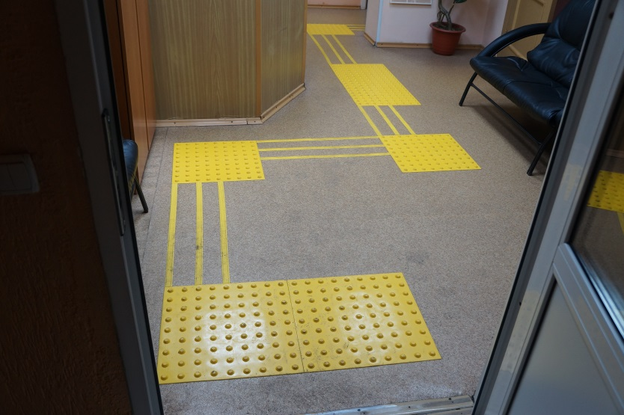
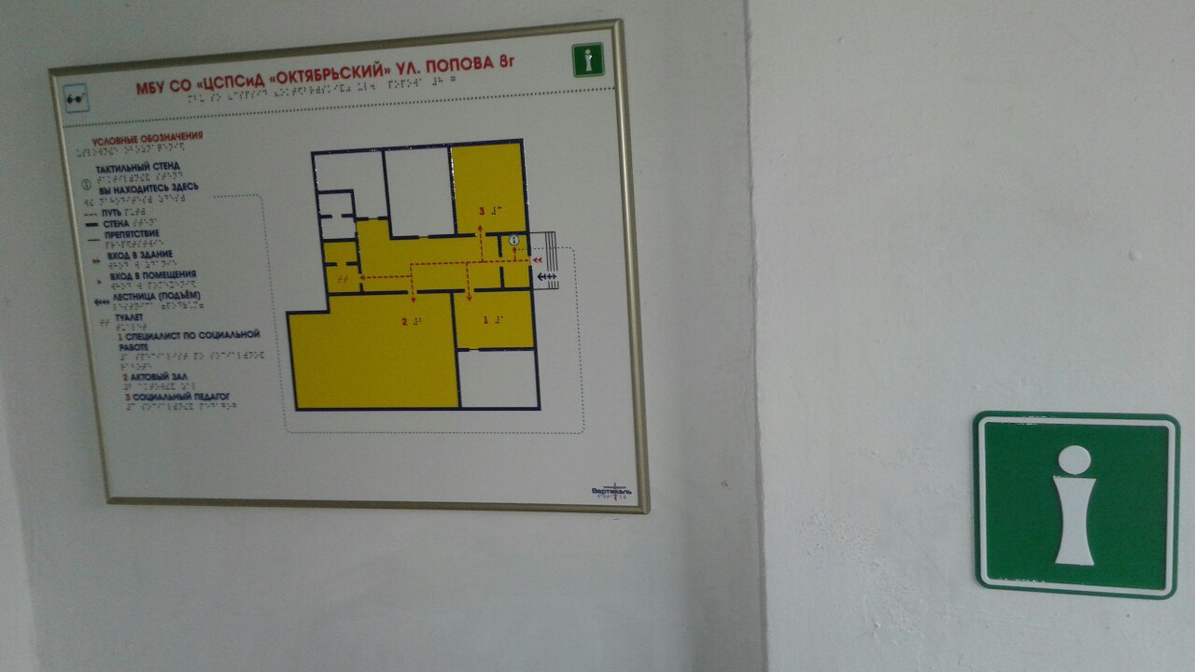
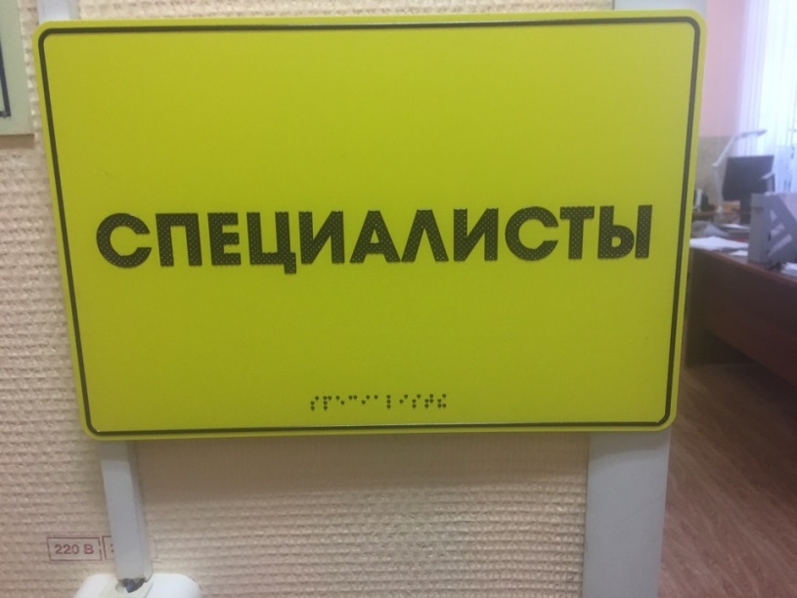
Доступная среда:
1) все отделения Учреждения оснащены пожарно-охранной сигнализацией и системой видеонаблюдения (которая ведет запись и работает в режиме реального времени).
2) отделения Учреждения оснащены пандусами для беспрепятственного доступа в учреждение граждан с ограниченными возможностями (за исключением отделения по работе с детьми с ОВЗ, расположенного по адресу: ул. П. Словцова, д. 12, доступ в указанное отделение обеспечивается с помощью сотрудников отделения).
3) в отделениях Учреждения, расположенных по адресам: ул. Академика Киренского, д.60, ул. Петра Словцова, д.12 и ул. Попова, д.8г установлены:
- тактильная напольная плитка;
- таблички (вывески) перед входом в помещения, в которых оказываются услуги.
- установлены мнемосхемы, с помощью которых инвалиды по зрению могут определять маршрут передвижения внутри отделений Учреждения;
- установлены тактильные таблички шрифтом Брайля на кабинетах, в которых оказываются услуги.

Slide 35
Финансово-хозяйственная деятельность
Таблица – Состав и структура кассовых расходов учреждения по субсидии на выполнение муниципального задания

Slide 36
Финансово-хозяйственная деятельность
Таблица – Состав и структура кассовых расходов учреждения по собственным доходам
В соответствии с Федеральным законом от 05.04.2013 N 44-ФЗ "О контрактной системе в сфере закупок товаров, работ, услуг для обеспечения государственных и муниципальных нужд" в учреждении создана контрактная служба, руководителем которой является заместитель директора. По итогам работы службы за 2017 учреждением заключено 105 договоров на общую сумму: 2072995,38 руб. Из них:
1.Конкурентными способами определения поставщиков, подрядчиков, исполнителей – 3, на общую сумму 382 549,70 руб.
Экономия по результатам торгов составила 61875,85 руб.

Slide 37
Развитие материально-технической базы учреждения
1) Установка ремней безопасности на автомобиль «Газель» ГАЗ -32213.
2) Приобретение фотоаппарата (доход от платных услуг -7990р +карты памяти 1306,15 =9296,15)
3) Приобретение мебели за счет спонсорских средств на 20 830,00: компьютерный стол, 4 табурета, 2 шкафа.
4)Привлечение спонсорских средств для выполнения мелкосрочных ремонтных работ в отделениях Центр:
-осуществлена замена линолеума в 2 отделениях: отделение социальной реабилитации детей с ОВ - 1 помещение – зал площадью 39,2кв.м., отделение психолого-педагогической помощи: 3 помещения общей площадью 89,4 кв.м.
-в отделении психолого-педагогической помощи осуществлен монтаж натяжных потолков с заменой светильников в помещении площадью 11,8кв.м.
-в отделении социального патронажа произведен монтаж стеновых панелей: объем выполненных работ составил 22.5кв.м.

Slide 38
Задачи на 2018 год:
1. Повышение профессиональной квалификации сотрудников учреждения через посещение учебно- методических семинаров, курсов повышения квалификации.
2. Проведение обучающих семинаров для сотрудников учреждения по вопросам изучения и разъяснения законодательно- нормативной документации, регламентирующей деятельность учреждения.
3. Организация тренингов для сотрудников учреждения направленных на формирование профессиональной мотивации, профилактику эмоционального выгорания, командобразование.
4. Обеспечение активного участия специалистов учреждения в грантовых проектах, конкурсах успешных социальных практик.
5. Разработка и реализация социально-значимых программ и проектов, перспективных направлений в том числе с привлечением Попечительского совета:
-выстраивание системы взаимодействия между МБУ СО «ЦСПСиД «Октябрьский» и МБУ ЦСО Октябрьского района по обеспечению преемственности реабилитационных мероприятий для молодых людей с инвалидностью.
- внедрение «Службы примирения» в активную практику работы специалистов отделения профилактики безнадзорности и правонарушений несовершеннолетних (совместно с учреждениями образования Октябрьского района);
-профориентация детей-инвалидов;
-организация службы кратковременного присмотра за здоровыми детьми из таких категорий семей как неполные семьи, семьи с родителями-инвалидами и др. (в настоящее время данная услуга доступна только семьям с детьми с ОВЗ);
-«Служба ранней помощи» ( семьи с детьми с ОВЗ и семьи в СОП).
6 Содействие более широкому привлечению общественности к вопросам оказания поддержки семьям с детьми, активизация контактов с некоммерческими организациями и фондами;
7. Расширение клиентской базы, объема и видов предоставляемых услуг, в том числе за счет внедрения дополнительных платных услуг.

Slide 39
Существующие проблемы | Задачи на 2018 год
1. Большой процент специалистов без опыта работы | 1. Разработать систему повышения профессиональной компетентности специалистов через наставничество, организацию внутренних обучающих мероприятий, разработку и внедрение критериев оценки качества деятельности специалистов.
2. Увеличение количества семей и детей в СОП и как следствие увеличение нагрузки на специалистов отделения ПБиПН | 2. Реструктуризация учреждения, отказ от нерентабельных направлений работы в пользу востребованных.
3. Расширение спектра оказываемых услуг и большая рассредоточенность помещений Центра по району препятствует доступности получения социальных услуг | 3. Ищем пути решения.
4. Существующее законодательство не позволяет оказывать услуги некоторым категориям граждан, нуждающимся в социальной помощи | 4. Сформировать предложения по внесению изменений в существующие нормативно-правовые акты.
5. Низкие тарифы на дополнительные платные услуги, при этом высокие показатели по выполнению муниципального задания. | 5. Изменение типа учреждения.

